Slide 1
« От реальности к данным, от данных … к базам данных, от базы данных к приложениям Web или Desktop, от запросов (SQL), к СМЫСЛУ, к пониманию ЯВЛЕНИЯ, изучения реальности и принятия решений на основе информации, полученной в результате обработки данных».

Slide 2
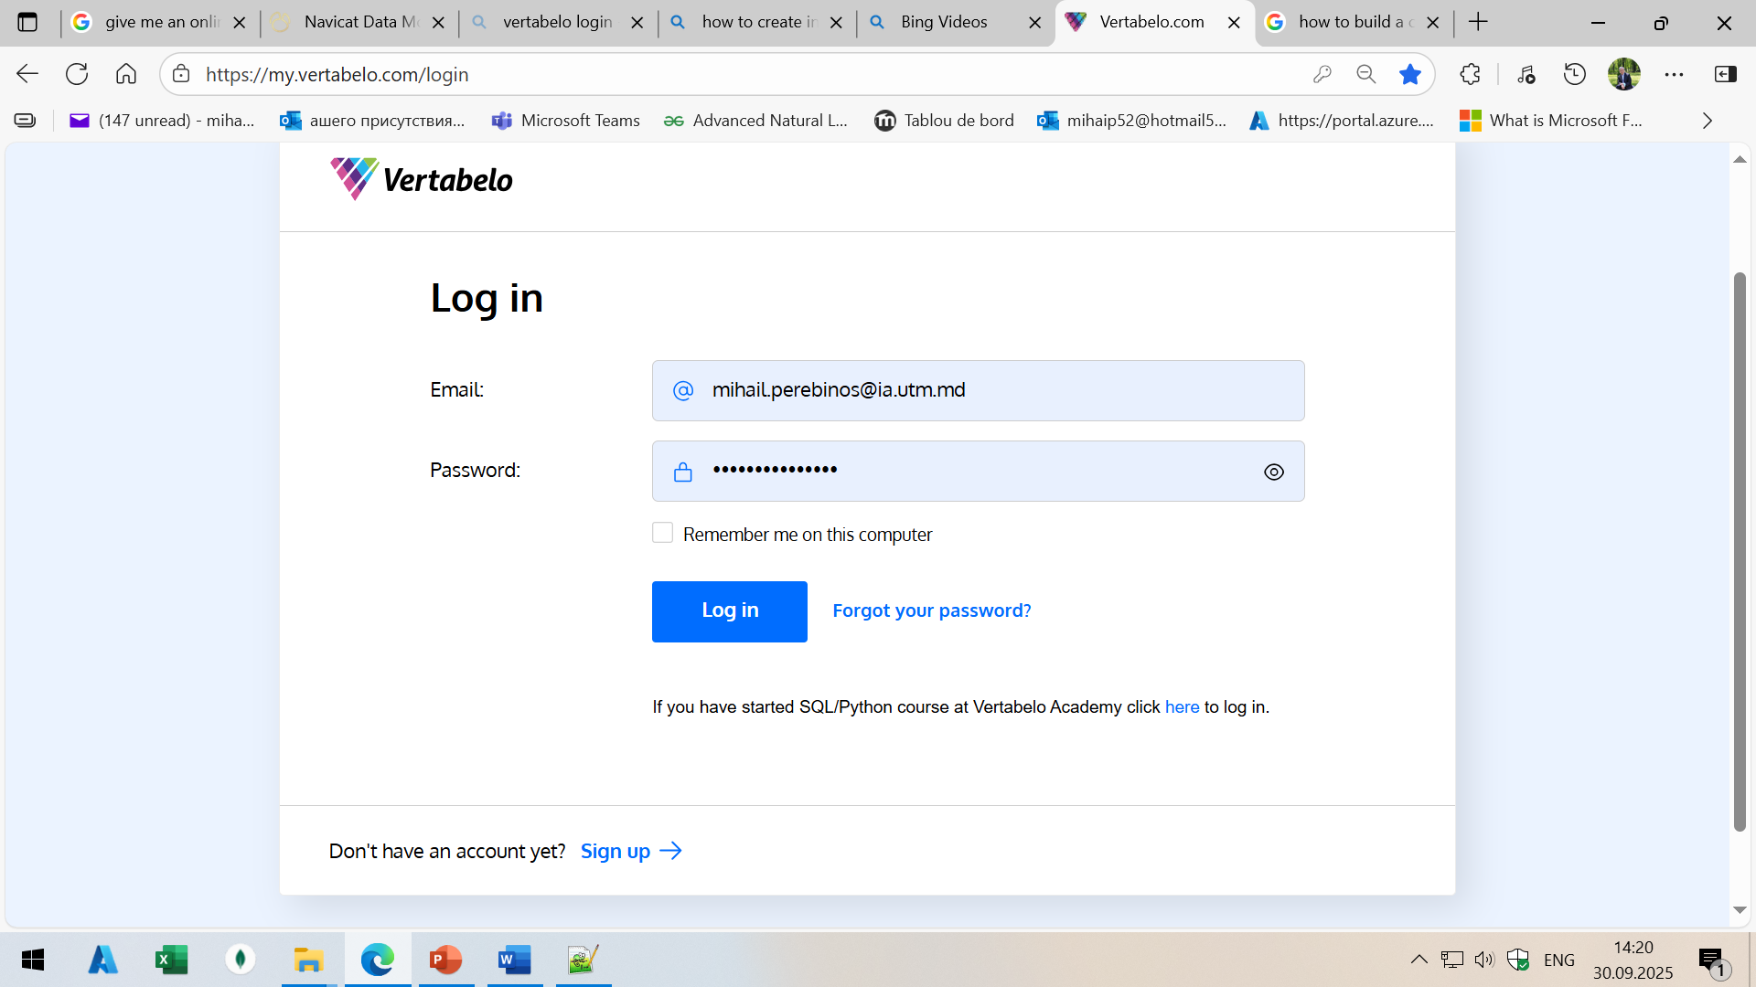
Vertabelo – Инструмент для структурирования бизнеса.
Пример из практики/тематическое исследование

Slide 3
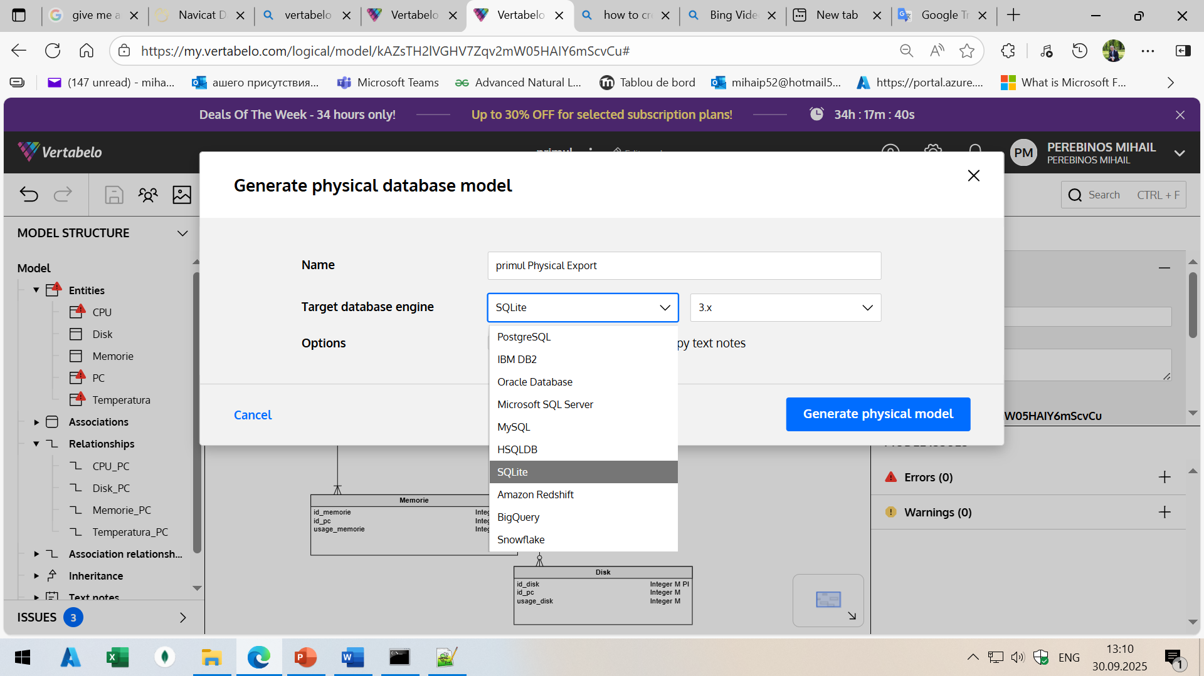
Vertabelo – Инструмент для структурирования бизнеса.
Пример из практики/тематическое исследование

Slide 4
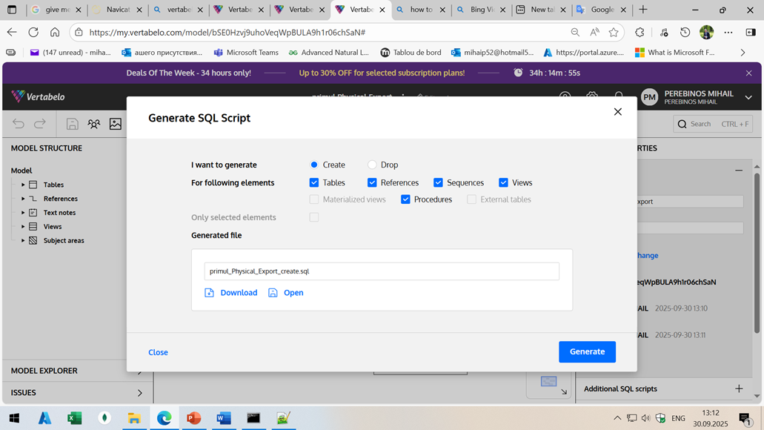
Vertabelo – Инструмент для структурирования бизнеса.
Пример из практики/тематическое исследование

Slide 5
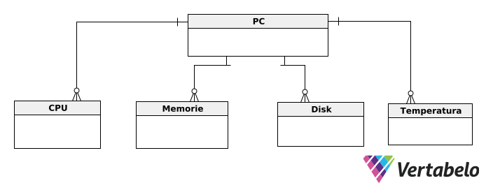
Моделирование Данные – Концептуальная модель,
Пример из практики – продолжение
Что такое диаграмма «сущность-связь»?
Диаграмма «сущность-связь» (DER/ERD) — это графическое представление информации, которую может содержать база данных . Такое «изображение» служит двум целям.
Это позволяет специалистам по базам данных описать лаконичную, но точную общую структуру. ER-диаграмму можно легко преобразовать в реляционную схему .
Концептуальная модель Его цель — установить сущности и описывающие их атрибуты, а также связи между сущностями .

Slide 6
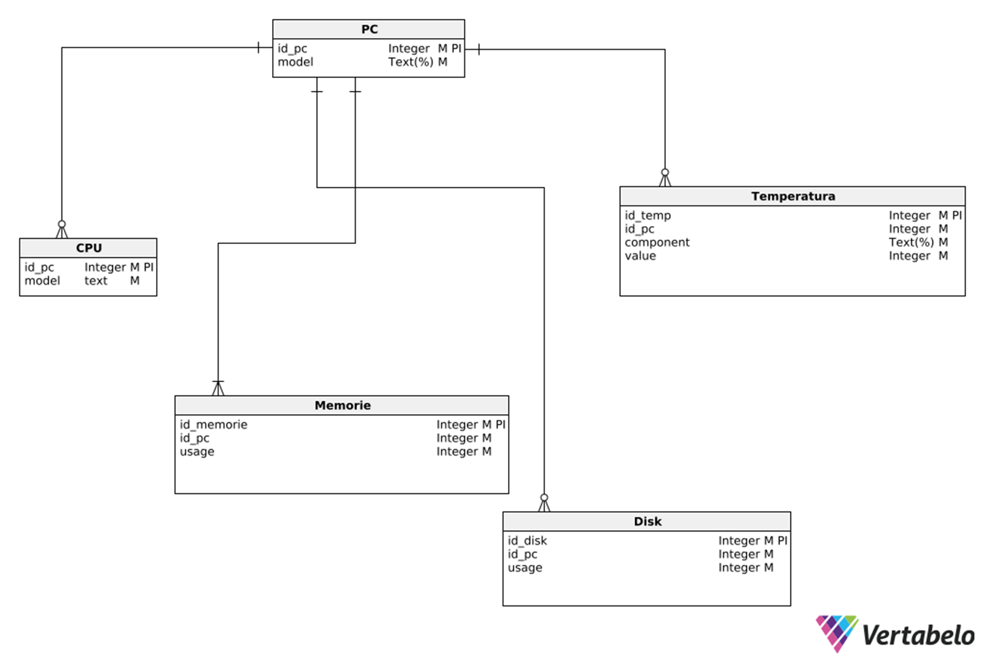
Моделирование данные – логическая модель. Пример из практики/ продолжение.
модель данных Определяет структуру элементов данных и устанавливает связи между ними посредством атрибутов.

Slide 7
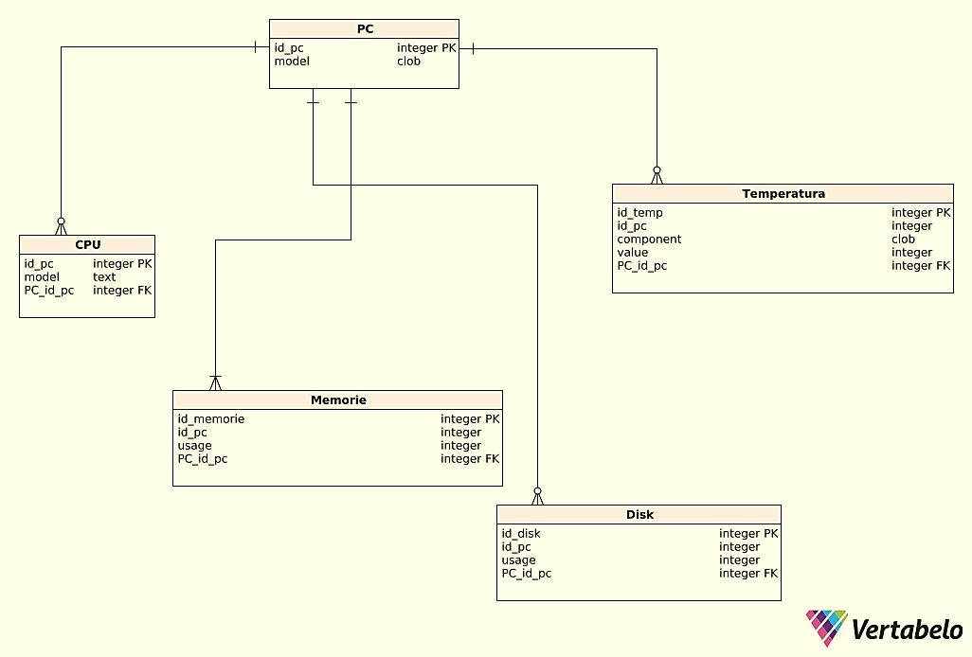
Моделирование данные – модель Пример из практики/ физическая модель – продолжение
Физическая модель данных устанавливает модель данных, специфичную для конкретной базы данных .
CREATE TABLE PC (
id_pc INTEGER PRIMARY KEY,
model TEXT
);
CREATE TABLE CPU (
id_cpu INTEGER PRIMARY KEY,
id_pc INTEGER,
usage INTEGER,
FOREIGN KEY(id_pc) REFERENCES PC(id_pc)
);
CREATE TABLE Memorie (
id_memorie INTEGER PRIMARY KEY,
id_pc INTEGER,
usage INTEGER,
FOREIGN KEY(id_pc) REFERENCES PC(id_pc)
);
CREATE TABLE Disk (
id_disk INTEGER PRIMARY KEY,
id_pc INTEGER,
usage INTEGER,
FOREIGN KEY(id_pc) REFERENCES PC(id_pc)
);
CREATE TABLE Temperatura (
id_temp INTEGER PRIMARY KEY,
id_pc INTEGER,
component TEXT,
value INTEGER,
FOREIGN KEY(id_pc) REFERENCES PC(id_pc)
);

Slide 8
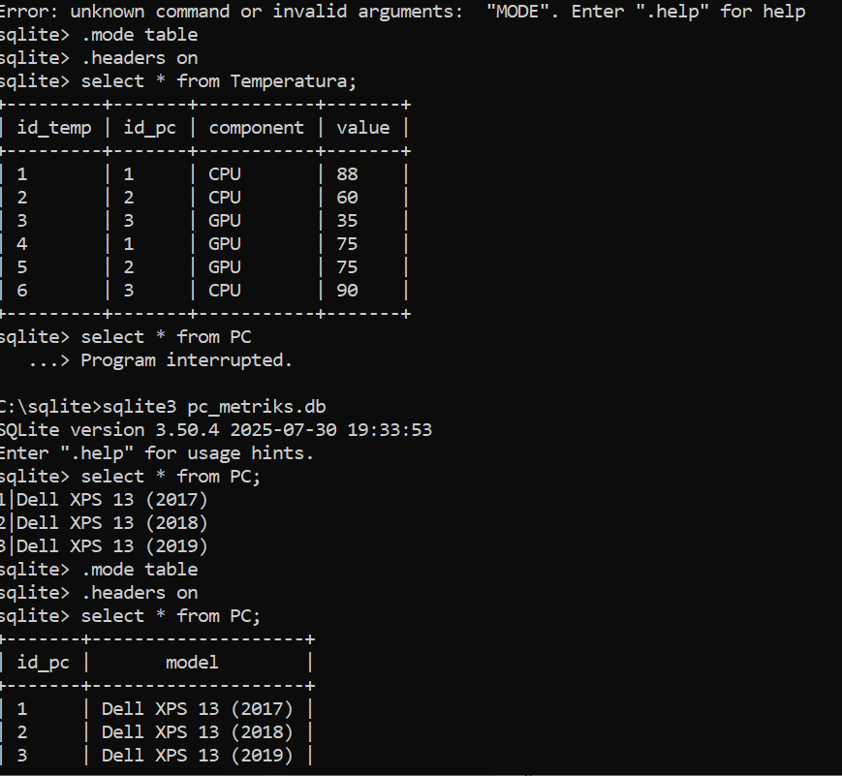
Модуль 2 : Создание базы данных в SQLite.
Пример/тематическое исследование - продолжение.
CLI – интерфейс командной строки , GUI
CREATE TABLE PC (
id_pc INTEGER PRIMARY KEY,
model TEXT
);
CREATE TABLE CPU (
id_cpu INTEGER PRIMARY KEY,
id_pc INTEGER,
usage INTEGER,
FOREIGN KEY(id_pc) REFERENCES PC(id_pc)
);
CREATE TABLE Memorie (
id_memorie INTEGER PRIMARY KEY,
id_pc INTEGER,
usage INTEGER,
FOREIGN KEY(id_pc) REFERENCES PC(id_pc)
);
CREATE TABLE Disk (
id_disk INTEGER PRIMARY KEY,
id_pc INTEGER,
usage INTEGER,
FOREIGN KEY(id_pc) REFERENCES PC(id_pc)
);
CREATE TABLE Temperatura (
id_temp INTEGER PRIMARY KEY,
id_pc INTEGER,
component TEXT,
value INTEGER,
FOREIGN KEY(id_pc) REFERENCES PC(id_pc)
);

Slide 9
Модуль 3 : Операции CRUD в SQLite.
Пример/тематическое исследование – продолжение.
Цель: Изучить, как создается и изменяется цифровая реальность.
Create: INSERT INTO CPU ( id_pc , usage ) VALUES (1, 45);
Read: SELECT * FROM CPU WHERE usage > 80;
Update: UPDATE CPU SET usage = 30 WHERE id_cpu = 1;
Delete: DELETE FROM CPU WHERE id_cpu = 1;
✨ Момент размышления : Что значит «удалить» компонент? Что остаётся?

Slide 10
Модуль 4 : Моно-запросы в командной строке SQLite.
Пример/тематическое исследование – продолжение.
Объем: Давайте разберемся, как оператор SELECT становится окном в реальность .
Цель 1 – Производительность (оптимальные температуры)
Cod Sql
SELECT model, component, value
FROM PC
JOIN Temperatura ON PC.id_pc = Temperatura.id_pc
WHERE value BETWEEN 30 AND 70;
Цель 2 – Долголетие (ресурсы под контролем)
Cod Sql
SELECT model, usage
FROM Disk
JOIN PC ON Disk.id_pc = PC.id_pc
WHERE usage > 90;

Slide 11
Модуль 4 : Моно-запросы в SQLite CLI Пример из практики/тематическое исследование – продолжение
Цель: Понять, как SELECT становится окном в реальность.
Цель 3 – Надежность и стабильность (предотвращение блокировок)
Cod Sql
SELECT model, usage
FROM Memorie
JOIN PC ON Memorie.id_pc = PC.id_pc
WHERE usage > 80;
Цель 4 – Безопасность (дисковое пространство)
Cod Sql
SELECT model, usage
FROM Disk
JOIN PC ON Disk.id_pc = PC.id_pc
WHERE usage > 90;
✨ Момент размышления : Что значит определять «нормально» через место (WHERE)?

Slide 12
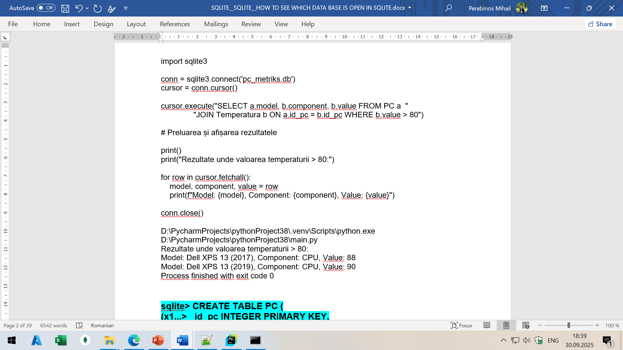
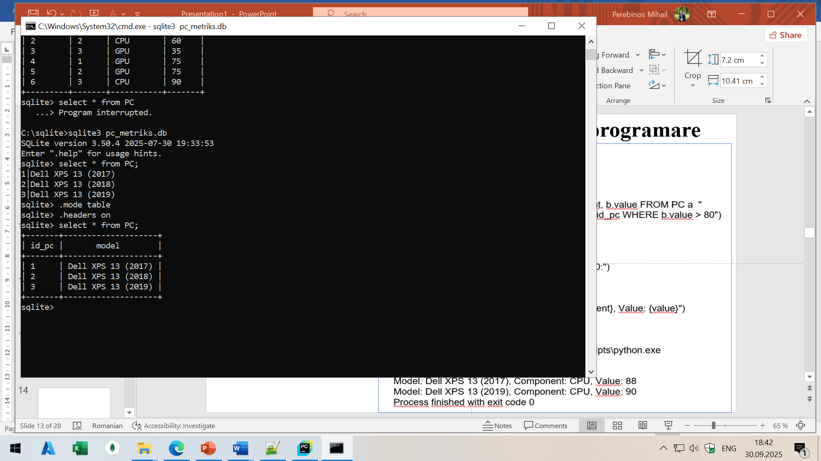
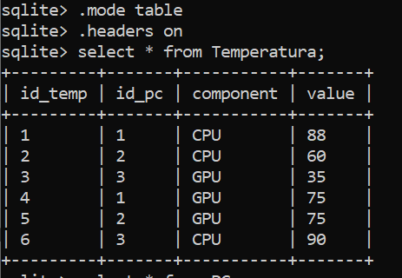
Модуль 5 : Скриптинг на языке программирования Python.
Пример/тематическое исследование – продолжение.
База данных SQLITE ' pc_metriks.db
Таблица PC
Таблица Temperatura

Slide 13
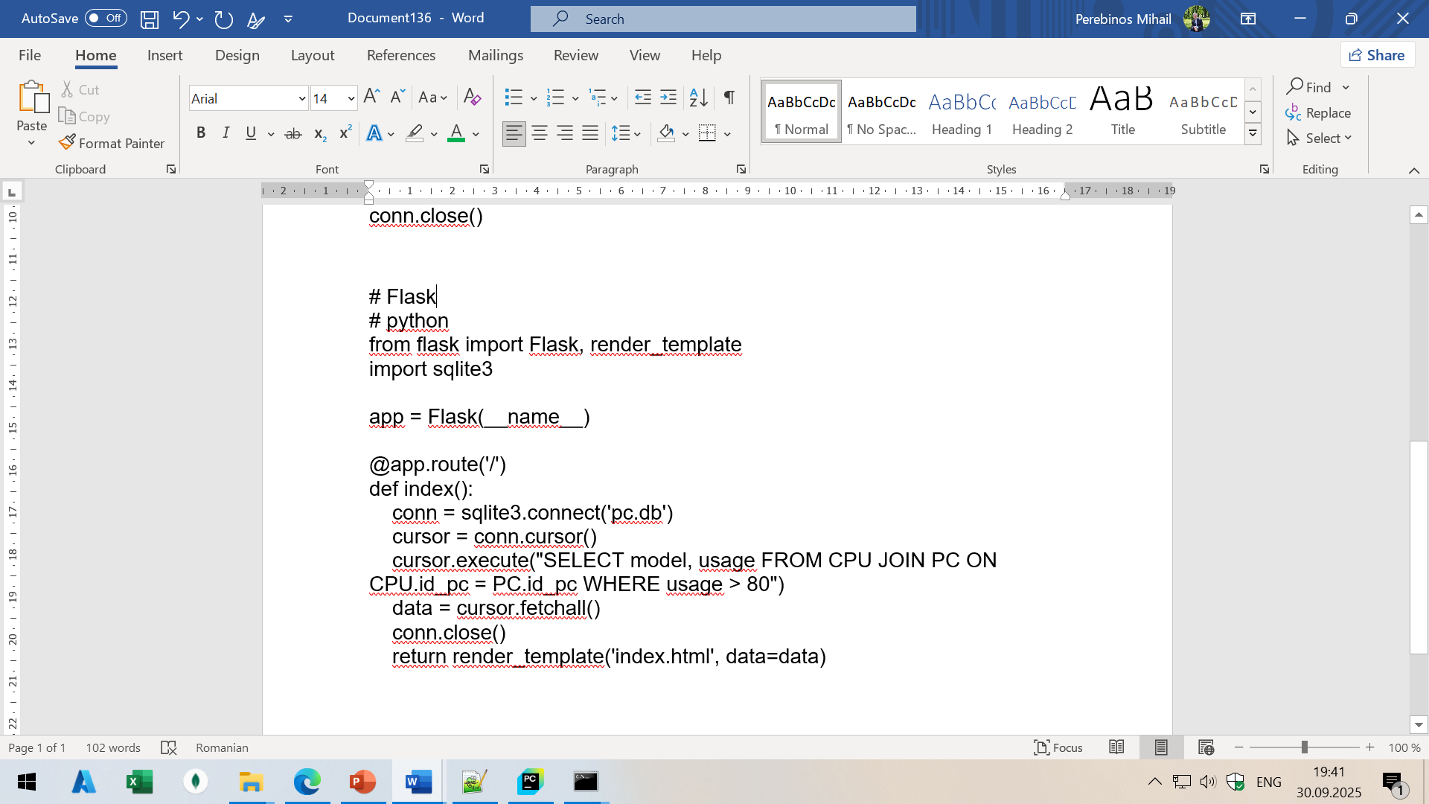
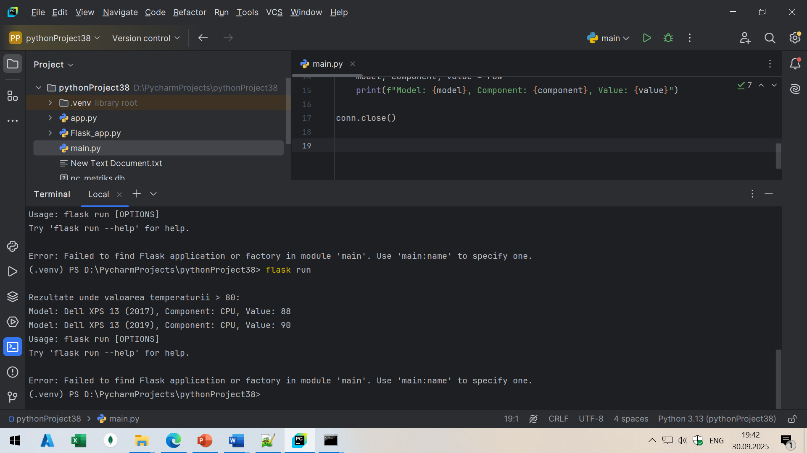
Модуль 5 : Скриптинг на языках программирования Flask
База данных SQLITE ' pc_metriks.db '
Таблица PC
Таблица Temperatura
запуск в PyCharm

Slide 14
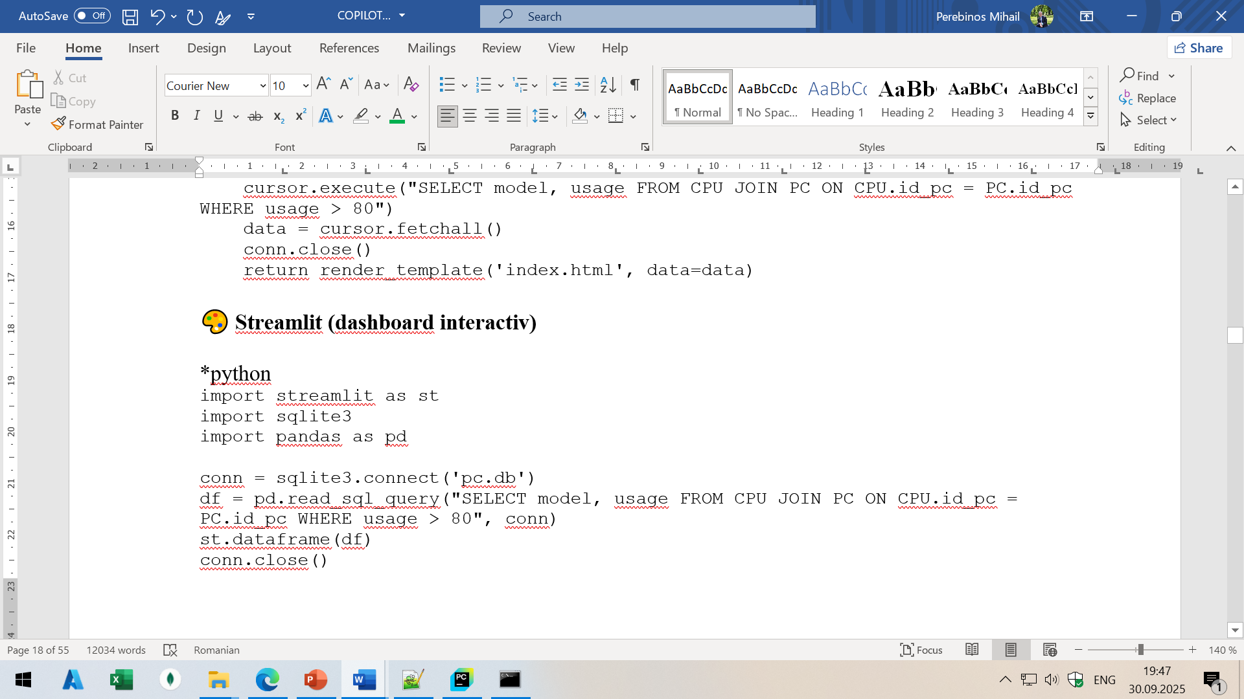
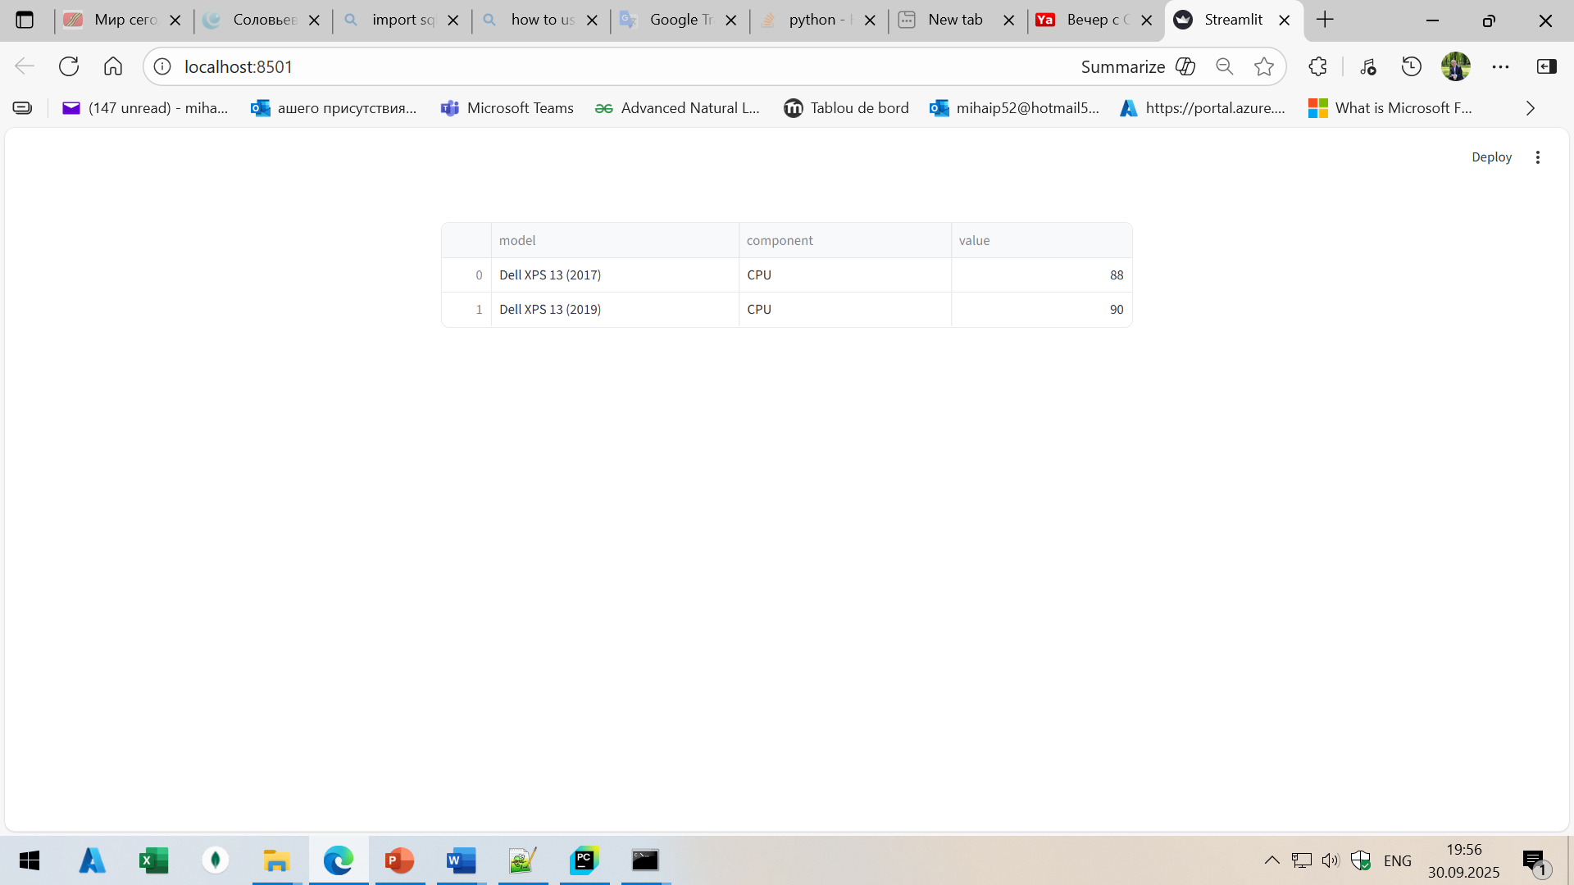
Модуль 5 : Скриптинг в языках программирования Стримлит
База данных SQLITE ' pc_metriks.db '
Таблица PC
Таблица Temperatura

Slide 15
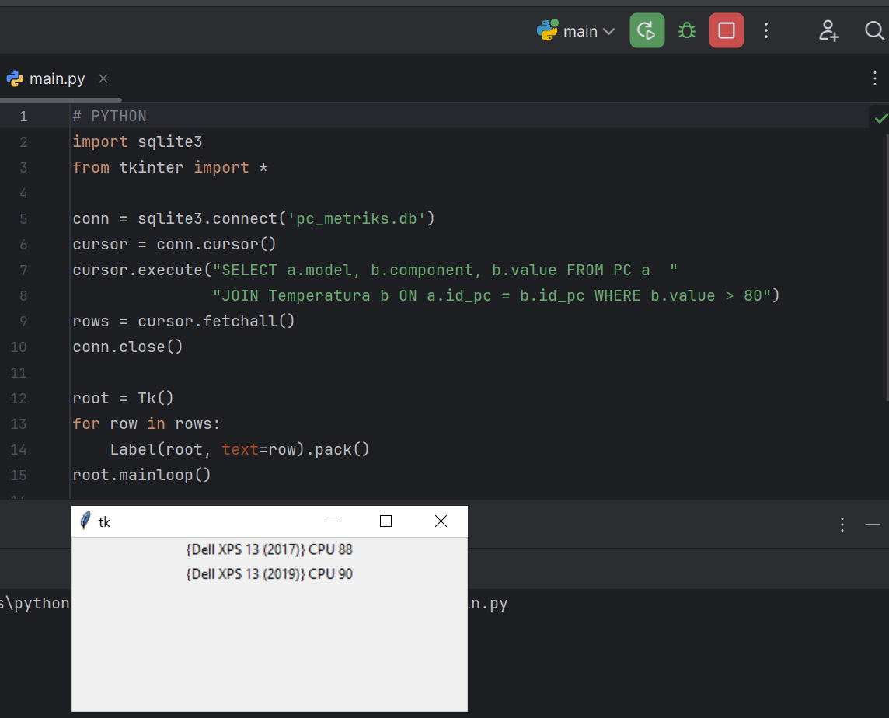
Модуль 5 : Скриптинг в языках программирования Ткинтер
База данных SQLITE ' pc_metriks.db '
Таблица PC
Таблица Temperatura

Slide 16
Выводы
Каждый SQL-запрос — это вопрос о РЕАЛЬНОСТИ .
Каждая таблица представляет собой метафору сущности , отражающей смоделированную РЕАЛЬНОСТЬ .
Каждый язык — это окно в понимание РЕАЛЬНОСТИ .
Каждый инженер/ студент/дизайнер — это строитель моста между ДАННЫМИ и СМЫСЛОМ .

